Slide 1


UBND QUẬN LONG BIÊN
TRƯỜNG MẦM NON HOA SỮA
Lĩnh vực phát triển nhận thức
Hoạt động nhận biết
Đề tài : NBTN Con cá vàng
Lứa tuổi : Nhà trẻ D1(24-36 tháng )

Slide 2

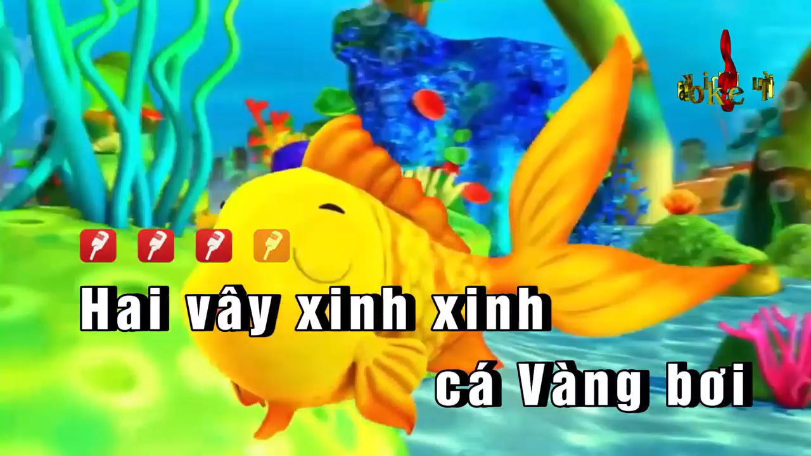
1 : Ổn định : Hát Cá vàng bơi

Slide 3

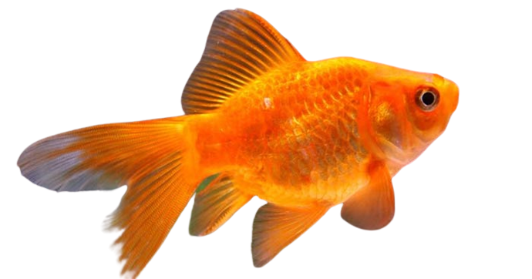
2.Phương pháp
Con cá vàng

Slide 4
Vây cá
Mang cá
Mắt cá
Đuôi cá
Thân cá

Slide 5
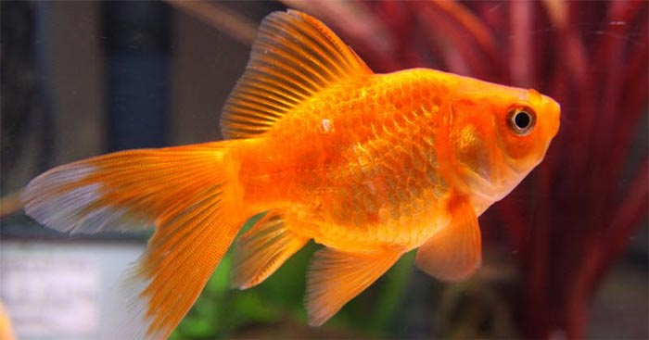
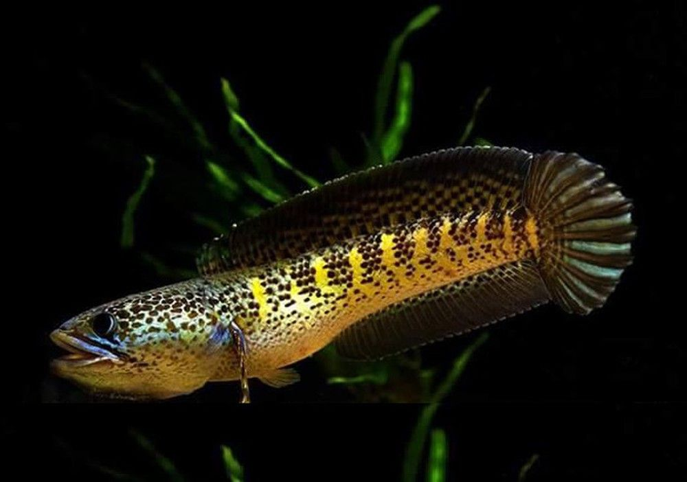
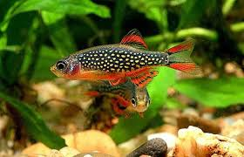
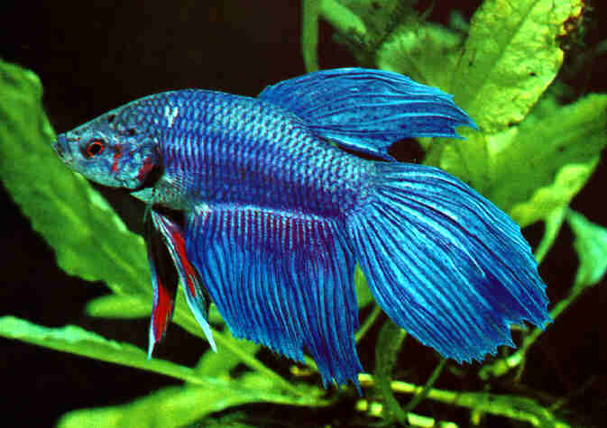
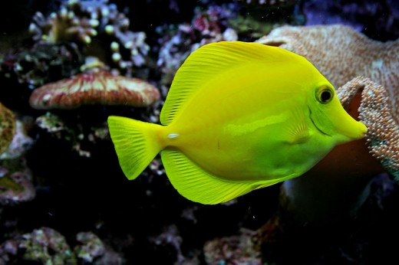
Các loài cá khác

Slide 6

3. Kết thúc

